Slide 1
ŘÍZENÍ KVALITY
ÚVOD A STRUČNĚ Z HISTORIE 1. část
V Praze – leden 2015
Zpracoval: Ing. Karel Kolář
Mgr. Helena Mitwallyová

Slide 2
Obsah prezentací
Úvod a stručně z historie 1. část
Stručně z historie 2. část
Základy systémů managementu 1. část
Základy systémů managementu 2. část
Požadavky na systém managementu – volba standardů
Budování systémů managementu
Zlepšování kvality

Slide 3
ÚVOD
Systémy managementu mohou pomoci organizacím při:
Zvyšování spokojenosti zákazníků;
Plnění legislativních požadavků;
Plnění požadavků třetích zainteresovaných stran.

Slide 4
ÚVOD
Organizace jsou nuceny neustále zlepšovat své produkty a procesy a to s ohledem na:
Měnící se potřeby a očekávání zákazníků;
Konkurenční tlaky;
Technický a technologický pokrok;
Vývoj legislativy.
Přístup k systémům managementu pobízí organizace, aby analyzovaly tyto požadavky všech stran - zákazníků, státní správy a třetích zainteresovaných stran.

Slide 5
ÚVOD
Organizace mají stanovit procesy, které přispívají k:
Dosažení produktu přijatelného pro zákazníka;
Za využití přijatelných technologií a výrobních postupů.
Podmínkou je neustálé řízení těchto procesů.
Systém managementu poskytuje organizaci, zákazníkům a všem stranám důvěru o:
Schopnosti poskytovat produkty, které v plné míře splňují požadavky;
Fungování, které je v souladu s ostatními požadavky společnosti.

Slide 6
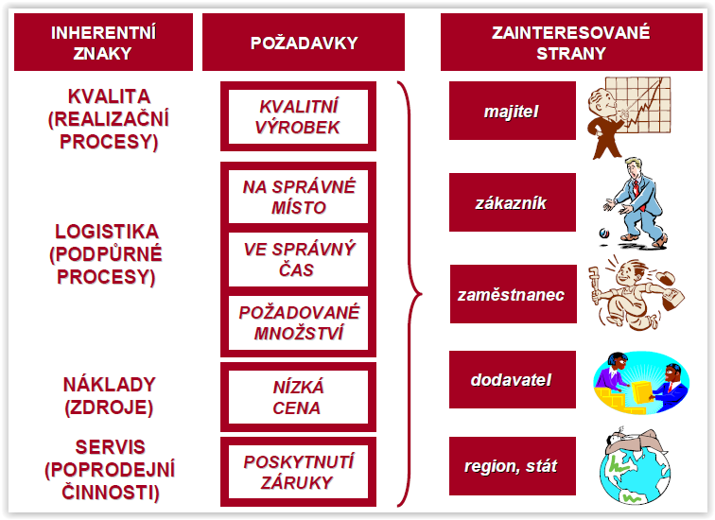
Úvod
Definice jakosti dle ISO 9000:2005
„Jakost je stupeň splnění požadavků souborem inherentních charakteristik.“
http___www.komora-khk.cz_business_documents__soubor=moduly_5-jakost_03-pojem-jakost-a-zasady-managementu_03-01-pojem-jakost

Slide 7
Úvod
Inherentní charakteristiky:
Jsou vnitřní vlastnosti produktu, procesu, zdroje nebo systému, které mu existenčně patří;
Názor na jakost si tvoří uživatel na základě užitku, který mu produkt poskytuje;
Produkt musí ve svých vlastnostech požadavky uživatele vycházející z očekávaného užitku obsahovat.

Slide 8
Stručně z historie
W. EDWARDS DEMING
„Bohu věříme, všichni ostatní musí předkládat fakta.“ William Edwards Deming
(1900-1993), narozen v USA, jedna z největších osobností v oblasti řízení jakosti;
Proslul svou průkopnickou prací statistického řízení jakosti v Japonsku po druhé světové válce;
Dle Deminga byla nazvána jedna z celosvětově nejuznávanějších cen udělovaných za jakost, tzv. Demingova cena.

Slide 9
Stručně z historie
Demingův cyklus
Rozhodněte o záměrech týmu:
Rozhodněte o žádoucích změnách;
Jaká data jsou k dispozici;
Naplánujte využití dat.
Proveďte změnu v malém měřítku nebo zkoušku.
Sledujte efekt změny v malém měřítku nebo při zkoušce.
Studujte výsledky.
Co jsme poznali?
Co dokážeme předvídat?

Slide 10
Stručně z historie
Metodika PDCA
Jedná se o cyklus označovaný jako Shewhartův nebo Demingův. Jde o aktivity vedoucí k odhalení příčin, jejich eliminaci a dosažení způsobilosti. Je to návod k systematickému postupu při zlepšování procesu, který předpokládá čtyři na sebe navazující etapy:
Shewhartův cyklus: Demingův cyklus:
P - plánuj akci na zlepšení procesu P - plánuj akci na zlepšení procesu
D - proveď experiment D - proveď experiment
C - kontroluj výsledky experimentu S - studuj výsledky experimentu
A - proveď opatření A - proveď opatření

Slide 11
Stručně z historie
Shewhartův cyklus: Demingův cyklus:
P
P
A
D
A
D
C
S
Rozdíl mezi oběma cykly není jen formální - „kontroluj x studuj“, ale i významový. Deming doporučuje, aby se řešitel neomezoval pouze na kontrolu výsledků, ale aby analyzoval všechny možné souvislosti. Zlepšovací cykly na sebe plynule navazují podle zásady neustálého zlepšování po malých krocích.

Slide 12
Stručně z historie
OTÁZKY
Co je kvalita/jakost?
Jaký je přínos systémů managementu na firemní úrovni?
Popište Demingův cyklus.
Popište metodu PDCA.

Slide 13
Stručně z historie
POUŽITÁ LITERATURA
Fiala, A. a kol., Management jakosti, Dashöfer 2002, ISBN 808622919X
Studijní texty QM Manažer, ČSJ
Technické normy řady 9000
Veber, J., Hůlová, M., Kořánová, H., Plášková, A., Řízení jakosti a ochrana spotřebitele, Grada Publishing a.s., 2007, ISBN 8024717824
http___www.komora-khk.cz_business_documents__soubor=moduly_5-jakost_03-pojem-jakost-a-zasady-managementu_03-01-pojem-jakost

